Slide 1
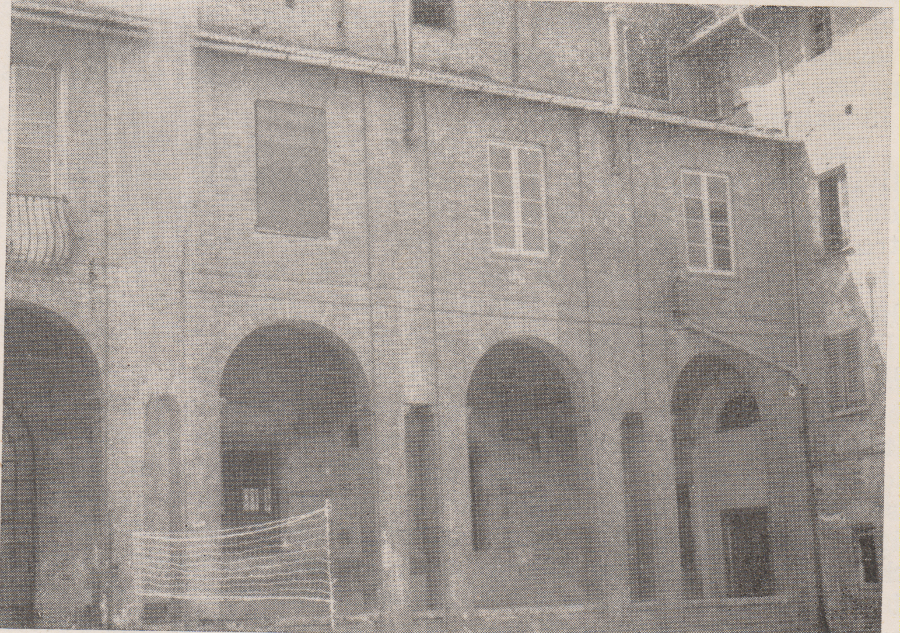
Novi, Coll. San Giorgio, lato interno, Riv. Fasc. 138

Slide 2
Novi, Coll. S. Giorgio, stemma dei Somaschi sopra altare della Madonna di Loeto, Riv. Fasc. 138

